Slide 1
Продажа услуг на примере сервиса

Slide 2
Состав объявления Avito.ru

Slide 3
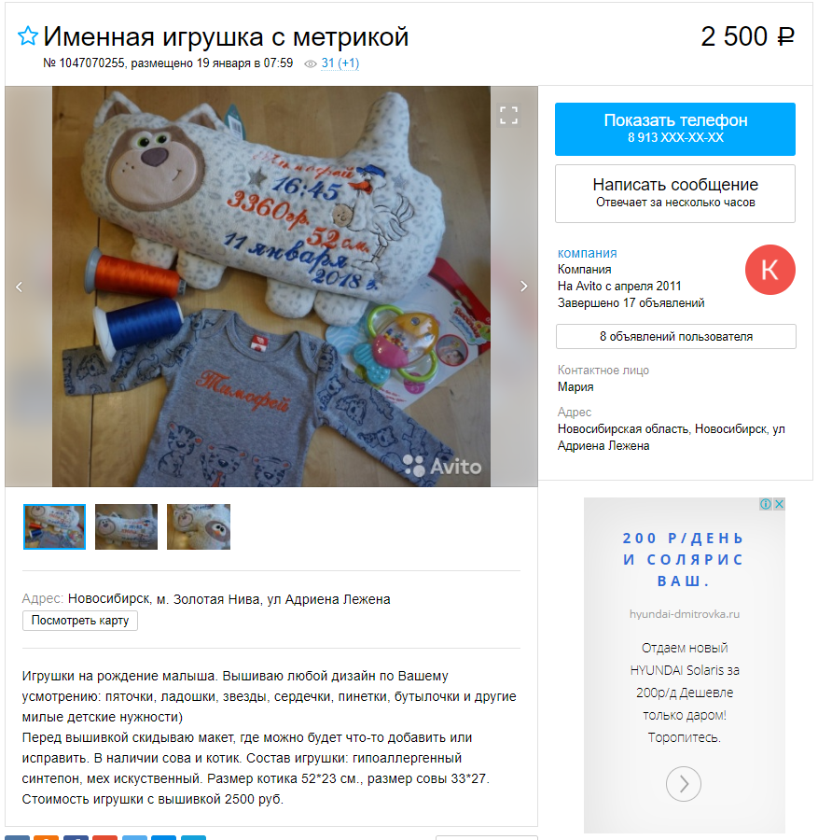
Заголовок
Цена
Задача:
Кликнули на объявление
Главная фото 1 шт.
Другие фото 9 шт.
Задача:
Позвонили
Город. Адрес
Описание
Notes:
Так выглядит страница с объявлением. Страница имеет заголовок объявления с ценой, главное фото и 9 маленьких фотографий предлагаемого продукта или услуги. Под фотографиями ваш адрес и описание предлагаемого продукта или услуги.
Задача заголовка цены и главной фото – стимулировать клик на ваше объявление для ознакомления.
Задача описания, других фотографий и адреса – Стимулировать звонок.

Slide 4
Состав объявления: Заголовок

Slide 5
Заголовок 50 знаков
Цена
Главная фото (1 шт, < 25 Мб)
Другие фото (9 шт)
Город. Адрес
Описание
Notes:
Основные требования к странице с объявлением: заголовок не более 50 знаков, 10 фото, адрес и произвольное описание до 3000 знаков.

Slide 6
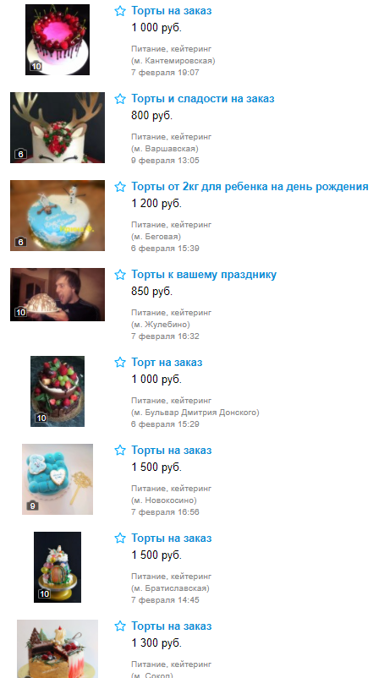
Notes:
Как работает заголовок?
На какое объявление из этого вы нажмете?
Основные параметры для выбора:
Заголовок
Стоимость
Адрес
Внимание покупателя сосредоточено на Заголовке!
Именно заголовок и его длинна будут главными для привлечения внимания.
По этому мы пишем заголовки на все 50 разрешенных символов. (пробел так же считается символом).

Slide 7
Правила AVITO
Как правильно составить название объявления?
Указывайте в заголовке только название товара и/или его модель и важные параметры. Указание цены, слов, привлекающих внимание, контактной информации, адреса сайта или только слова «продам» нарушает правила Avito.
соответствует правилам:
Диван почти новый
Нарушают правила:
Диван почти новый за 20000 руб.
Диван почти новый срочно
Диван почти новый недорого
Диван почти новый звоните ХХХХХХХХХХХ
Диван почти новый site.ru
акция, дёшево, жми, «читай описание, только у меня»
Д*И*В*А*Н
Д И В А Н
такие объявления будут отклонены или заблокированы модератором.
Notes:
Заголовок объявления должен отражать суть продукта или услуги. Более содержательный заголовок имеет преимущество. В заголовке нельзя писать цену, «слова преимущества», адрес сайта, телефон.

Slide 8
Заголовок. Рекомендации
Выделитесь в списке пользой для покупателя!
Отвечайте на поисковый запрос
Задавайте клиенту вопрос без вопроса
Торты на заказ
Торты на заказ на день рождения
Торты на заказ 2 кг для мальчика
Торты на заказ удивите гостей
Торты на заказ запомниться всем 3 этажа удовольствия
Торт завтра утром с доставкой торты на заказ 2-5 кг.
Торты на заказ завтра утром у вас с доставкой

Slide 9
Платье на девочку 5 лет
Шикарное платье на девочку 5 лет
Щенки немецкой овчарки
Собака-друг: умные и милые щенки немецкой овчарки
Милые овчарята от умной немочки
Умные и милые щенки немецкой овчарки
Notes:
Правильные и не правильные варианты.

Slide 10
ЗАДАНИЕ:
Напишите для вашего дела 5 вариантов заголовка

Slide 11
Состав объявления:
Цена

Slide 12
Заголовок 50 знаков
Цена
Главная фото (1 шт, < 25 Мб)
Другие фото (9 шт)
Город. Адрес
Описание 3000 знаков

Slide 13
Правила AVITO. Цена
Указывайте цену за минимальную единицу выполняемой услуги (например, 1 м², 1 условная страница перевода).
В связи со спецификой категории допустимо размещение прайса в описании объявления:
- если стоимость услуги будет различаться в связи со сложностью выполнения работы (например, венецианская или фактурная штукатурка) - если вы исполняете несколько схожих работ (покраска, штукатурка, поклейка обоев).
Цена должна быть целым числом. Не используйте запятые, точки, пробелы. Например, если напишете «500.00», будет отображаться «50000»
«Цена не указана» в категории «Услуги» означает, что не заполнили поле или поставили цифру 0.

Slide 14
Цена. Рекомендации
Ставьте минимальную! Ваша задача получить клик
Не пишите 1 руб. Цена должна быть чуть ниже конкурентов.
Можно придумать услугу с минимальной ценой по которой купить не возможно.

Slide 15
Состав объявления:
Главная фото

Slide 16
Заголовок
Цена
Главная фото (1 шт, < 25 Мб)
Другие фото (9 шт)
Город. Адрес
Описание

Slide 17
Правила AVITO. Фотография
Фотографии исполнителя услуги с его согласия при условии, что размещение фотографии не нарушает прав третьих лиц;
Логотипа организации, выполняющей услугу;
Фотографий предыдущих работ этого исполнителя (например, фотографии удачно проведенного ремонта или тюнинга автомобиля).
Фотография может быть графическим изображением, которое отображает суть услуги (например, допустимо изображение ножниц на фотографии при предложении услуг парикмахера).
Не используйте на фотографии упоминания Авито или фразы, которые не относятся к вашему товару или услуге. Например, «Проверено Авито», «Проверенный продавец»

Slide 18
Фотография. Рекомендации
Выделиться формой! Круглая. Не прямоугольная
Базовый размер 4:3 (1280х960 пкс или 960х720 пкс)
Была понятна в списке
Выделиться содержанием
Если услуги няни, то свое лицо
До и после
Результат который получит покупатель. Торт -> Эмоции от этого торта
Хорошее качество фотографии

Slide 19
Notes:
Примеры удачных и неудачных фотографий.

Slide 20
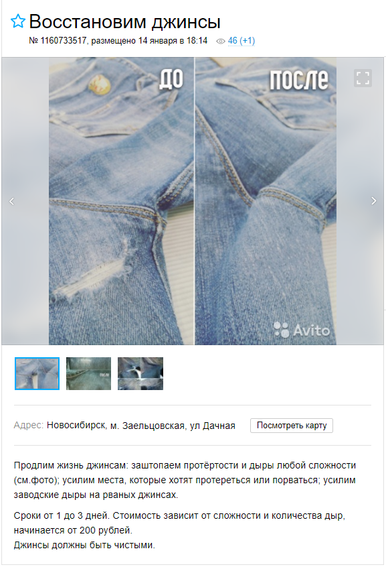
Результат работы До и После
Notes:
Пример услуги «до и после».

Slide 21
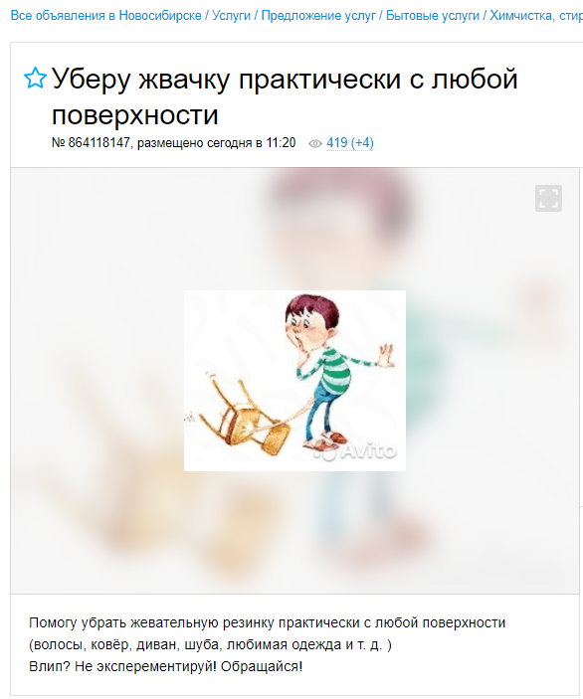
Плохое качество фото
Notes:
Пример неудачного фото.

Slide 22
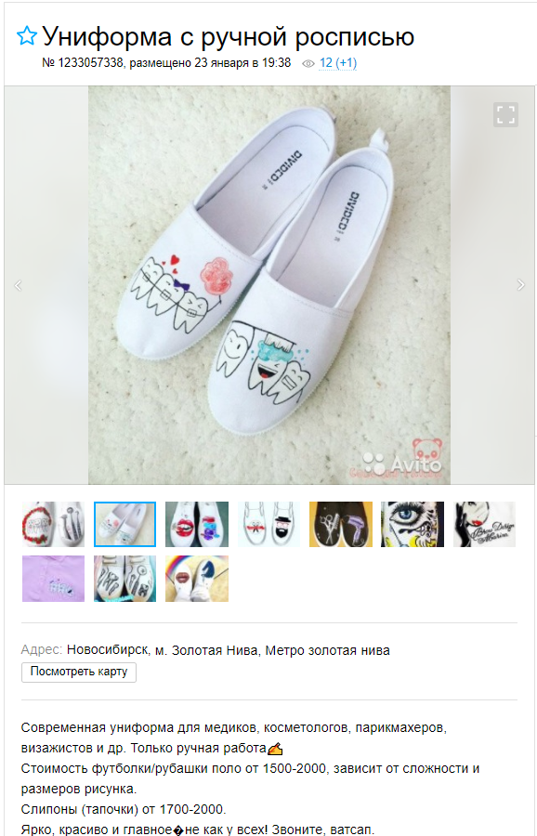
Результат
Notes:
Пример удачной фотографии.

Slide 23
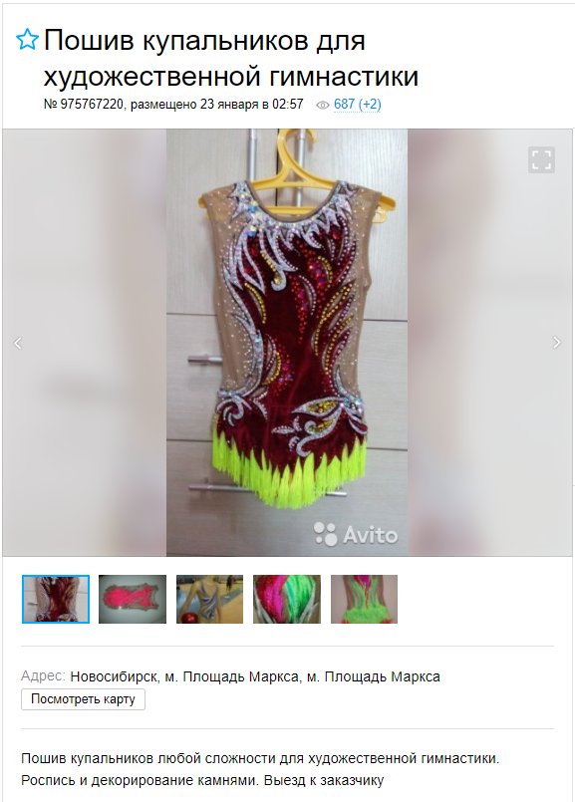
Плохое качество фото
Notes:
Пример неудачного фото. Сам по себе костюм очень красивый. Но он снят на плохом фоне. Его просто повесили на шкаф.

Slide 24
Фото из фотобанка
Notes:
Эта картинка из фотобанка и не вызывает доверие у покупателя.

Slide 25
Состав объявления:
Другие фото

Slide 26
Заголовок
Цена
Главная фото (1 шт, < 25 Мб)
Другие фото (9 шт)
Город. Адрес
Описание

Slide 27
Правила AVITO. Фотографии
Максимально 10 фотографий. Главная и 0 дополнительных
До 25 Мб вес каждой
Рекомендации. Фотографии
Доказать что в тексте правда
Показать результат
Доказать качество работ
Показать варианты и ассортимент
Убедить позвонить
Размер 1025х768 пикселей

Slide 28
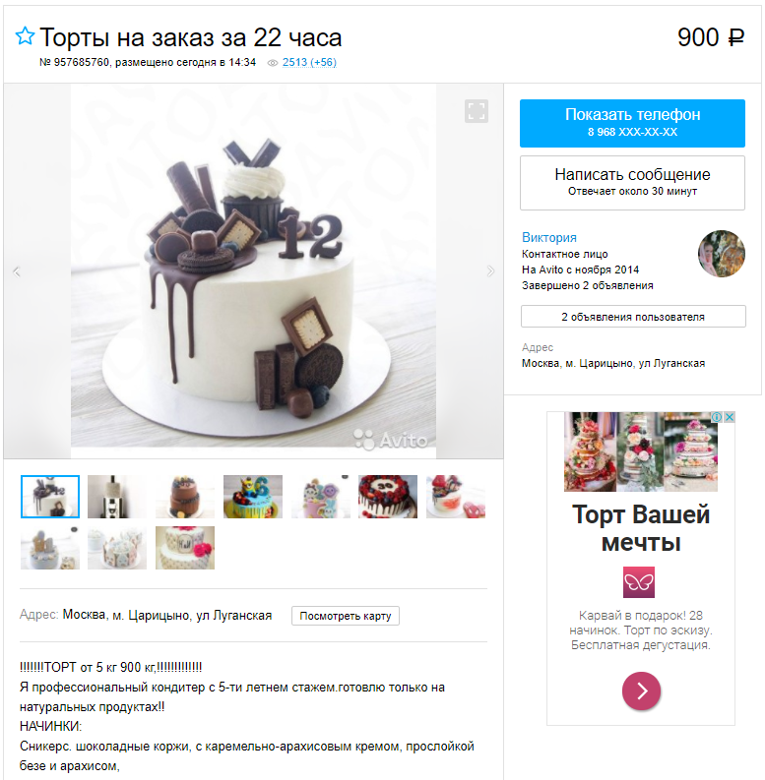
Notes:
Пример правильных фотографий. Загружено все 10 фотографий, которые показывают ассортимент

Slide 29
Состав объявления:
Адрес

Slide 30
Заголовок
Цена
Главная фото (1 шт, < 25 Мб)
Другие фото (9 шт)
Город. Адрес
Описание
Notes:
Укажите ваш адрес. Это особенно важно если ваши услуги привязаны к месту проживания клиента.

Slide 31
Правила AVITO. Адрес
Какой город указывать в объявлении?
Всегда указывайте город, в котором фактически находится товар.
Если возможна доставка товара в другие города, укажите это в тексте объявления.
Размещение объявлений об одном товаре/услуге в разных городах нарушает правила Avito, такие объявления могут быть удалены.
Исключение: в категориях «Предложение услуг», «Готовый бизнес», «Работа» и в подкатегориях «Водный транспорт», «Мотоциклы и мототехника», «Грузовики и спецтехника» можно размещать повторные объявления в разных городах. Например, одну и ту же услугу можно предложить и в Москве, и в Санкт-Петербурге.
https://support.avito.ru/articles/200026278

Slide 32
Состав объявления:
Описание

Slide 33
Заголовок
Цена
Главная фото (1 шт, < 25 Мб)
Другие фото (9 шт)
Город. Адрес
Описание 3000 знаков
Notes:
Самая ответственная часть объявления - это написание описания услуги или продукта.

Slide 34
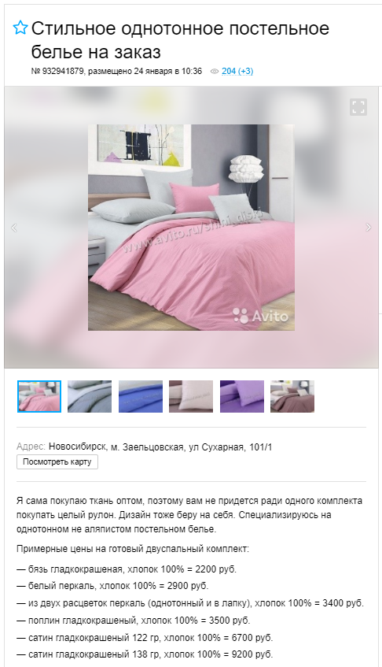
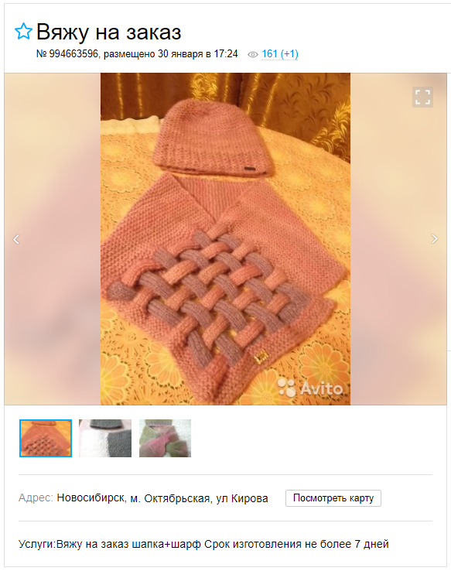
Notes:
Сравните сами два объявления. Кому бы вы позвонили.
Описание объявление больше всего будет влиять на желание вам позвонить!
Не пожалейте времени для проработки этой части объявления.
Описание должно быть длинным!

Slide 35
Правила AVITO. Описание
МОЖНО указывать в описании объявления:
Условия приобретения:
Доставка (как бесплатная, так и платная).
Подарок или скидка, предоставляемые при покупке основного товара, должны быть четко определены. Например: “При приобретении ноутбука Asus мышка Genius в подарок”. “Скидка студентам 10 % до 31 января”.
Гарантия на предлагаемый товар.
Установка, монтаж приобретенного товара.
Предоставление отчетных документов по сделке.
Возможность тест-драйв товара, условия примерки/показа.
Варианты приобретения:
Обмен, trade-in.
Возможность покупки товара оптом или в розницу.
Возможность бронирования товара для последующего приобретения
Запрещено
Указание общих фраз “летние цены”, “цена снижена”, “первым 10 покупателям скидки” - они не являются конкретным предложением.

Slide 36
Описание. Структура
Задаем вопросы. Давим на боли покупателя
Призыв к действию. Звони прямо сейчас по телефону или Whatsapp
Суть предложения. Раскрываем заголовок описывая предложение без лишних слов
Описываем выгоды при покупке … Мы говорим не о себе, а о клиенте. Я такой то, могу то - У вас будет… Делим содержание на блоки
Доказываем и аргументируем цену. Если у нас низкая цена или скидка, то мы должны ее убедительно объяснить, в чем причина такой скидки (акция, распродажа, только для клиентов этого района, пока свободен, только освободился и ищу нового клиента, пока зимний сезон, но летом цена не измениться).
Даем бонус
Временной ограничитель. До какого действует только в феврале… Потом цена +3000 руб. Завтра вы можете уже не встретить мое объявление, не теряйте время, звоните прямо сейчас и вы получите….
Призыв к действию. Призыв «Покупайте прямо сейчас» – это банально. Призыв к действию. Звоните прямо сейчас! И я для вас… Призыв делаем несколько раз в тексте объявления. В начале в середине и конце. Нужен монтаж и обслуживание – звоните. Звоните по телефону указанному в контактах для … Звоните сразу, готов дать небольшую скидку. Товар быстро расходится, позвоните или напишите, я забронирую за вами. У квартиры есть еще масса плюсов, позвоните – расскажу

Slide 37
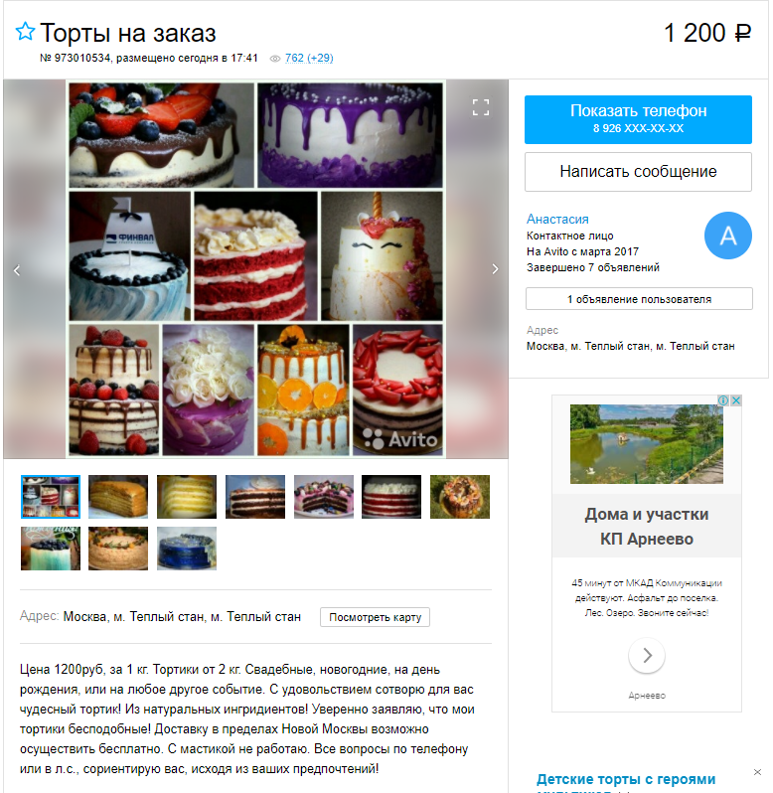
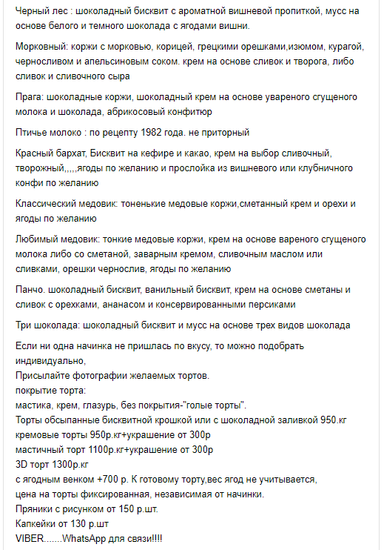
Notes:
Два примера объявления. Как вы думаете: «Куда позвонят?»

Slide 38
Notes:
В описании продукта пишем подробно все преимущества и условия покупки. Текст лучше писать блоками по 3-5 строк.

Slide 39
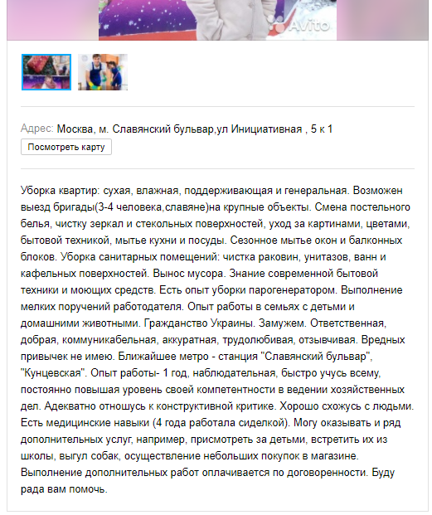
Notes:
Пример подробного описания услуги и продукта.

Slide 44
В описании дожны быть слова из поисковых запросов.
Начните вводить фразу и посмотрите какие еще варианты вам предлагает авито.
Notes:
Так как люди будут искать вашу услугу поиском вы должны использовать в заголовке и тексте слова из запроса покупателя. Хотя это может быть и не благозвучно.
Например, при наборе в поиске запроса торты мы видим варианты подсказки. Эти варианты будут выбирать покупатели. Это значит что скорее всего запрос будет «торты на заказ».
Значит в нашем заголовке и описании должны присутствовать слова «торты на заказ». Тогда наше объявление будет показано на странице с результатами поиска.

Slide 45
Выводы

Slide 46
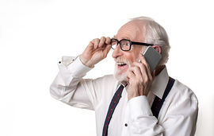
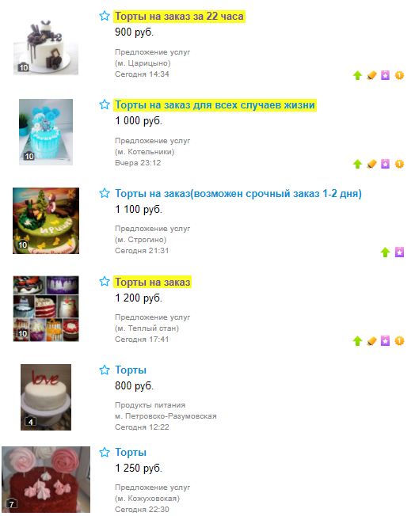
1. Картинка + заголовок
> получить клик
2. Текст объявления + доп фото > получить звонок
3. Разговор
> продать услугу
Notes:
Давайте проговорим еще раз.
1. Картинка + заголовок стимулируют покупателя кликнуть на анонс вашего объявления.
2. Текст объявления и остальные картинки стимулирует вам позвонить.
3. От того как Вы поговорите с покупателем будет зависеть ваша продажа.

Slide 47
ДОМАШНЕЕ ЗАДАНИЕ:
Сделать анализ конкурентов
Окончательно выбрать одно дело!
Написать заголовок и длинное описание
Назначить цену
Прислать письмо преподавателю

Slide 48
Чек-лист
Проверяем свое объявление
Заголовок отличается от конкурентов, содержит поисковый запрос
Фото выделяется среди конкурентов
Цена выглядит привлекательной и честной
Готово 5-10 картинок, которые показывают качество, ассортимент, подтверждают ваши слова из описания…
Готово описание длинное до 3000 знаков
Описание и заголовок содержат поисковые запросы
Есть призывы позвонить
Цена аргументирована
В описании говорим не о себе, а о выгодах покупателя
Notes:
Правила написания успешного объявления.

